Slide 1

Тема семинара:
Гражданско-правовое образование в ДОУ

Slide 2



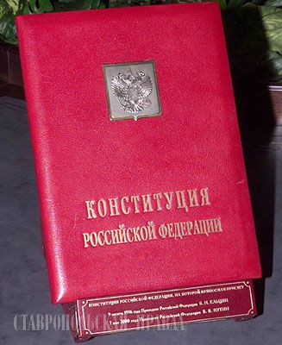

Slide 3
Цель:
Формирование основ правового сознания у детей дошкольного возраста

Slide 4
задачи
1. Создание условий для реализации работы с педагогами, детьми и родителями по изучению прав ребёнка;
2. Расширение и систематизация работы по правовому воспитанию;
3. Разработка системы изучения прав ребёнка с последующим включением в воспитательно-образовательный процесс.

Slide 5

Основные направления работы
1. Работа с сотрудниками
2. Работа с детьми
3. Работа с родителями

Slide 6
Задачи в работе с сотрудниками
Ознакомление с документами по защите прав и достоинства ребёнка
Повышение уровня правовой культуры
Создание условий для систематической работы по правовому воспитанию детей и родителей
Обобщение и распространение опыта работы
Проведение мониторинга качества правового образования детей и родителей

Slide 7

Задачи в работе с детьми
- Сохранять и укреплять здоровье детей, способствовать осознанию понятия «здоровый образ жизни» и его влияния на состояние здоровья;
- Формировать чувство собственного достоинства, осознание своих прав и свобод, ответственности;
- Способствовать развитию правового мировоззрения и нравственных представлений;
- Воспитывать уважение к правам другого человека, толерантность;
- Развивать эмоциональную сферу ребёнка, эмпатию, формировать коммуникативные умения и навыки;
- Знакомить воспитанников в доступной форме с основными документами по защите прав ребёнка.

Slide 8
Задачи в работе с родителями
- Знакомить родителей с нормативно-правовыми документами по защите прав ребёнка;
- Повышать уровень правовой культуры родителей, их компетентность в воспитании ребёнка;
- Воспитывать у родителей ответственность за сохранение здоровья, воспитание и развитие своего ребёнка;
- Вести работу по профилактике жестокого обращения с детьми;
- Выявлять семьи риска, вести коррекционную работу с неблагополучными семьями.

Slide 9
Формы работы с сотрудниками
- общее собрание трудового коллектива;
- заседание совета педагогов;
- консультации;
- семинары-практикумы;
- беседы;
- разрешение проблемных ситуаций;
- деловые игры;
- просмотры занятий и совместной деятельности;
- анкетирование, тестирование;
- самообразование педагогов;
- самоанализ деятельности каждого педагога

Slide 10
Формы работы с детьми
- специально организованные занятия;
- беседы на нравственно-этические темы;
- дидактические и сюжетно-ролевые игры;
- разрешение проблемных ситуаций;
- этюды, тренинги, упражнения;
- развлечения, досуги, праздники;
- инсценировки, драматизации;
- физкультурно-оздоровительная работа;
- художественно-продуктивная деятельность;
- чтение и обсуждение сказок, художественных
произведений, рассматривание иллюстраций.

Slide 11

Формы работы с родителями
- информационные стенды;
- тематические выставки;
- родительские собрания;
- индивидуальные и групповые беседы;
- анкетирование, тестирование;
- участие родителей в коллективных делах
ДОУ

